Slide 1
APA MESÉL
9. FEJEZET

Slide 2
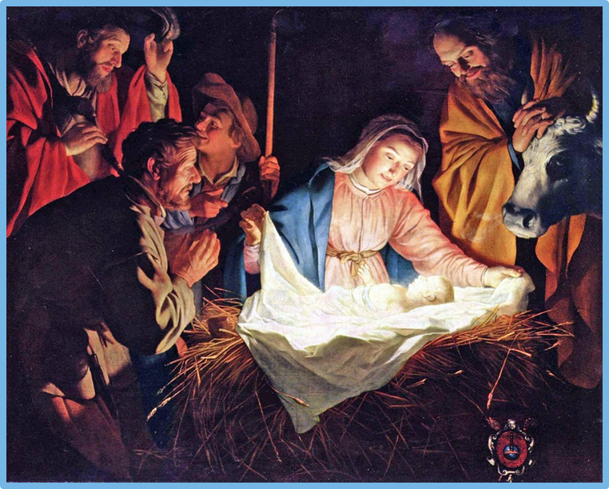
https://pixabay.com/hu/j%C3%A9zus-sz%C3%BClet%C3%A9se-sz%C3%BClet%C3%A9s%C3%A9nek-1150128/

Slide 3
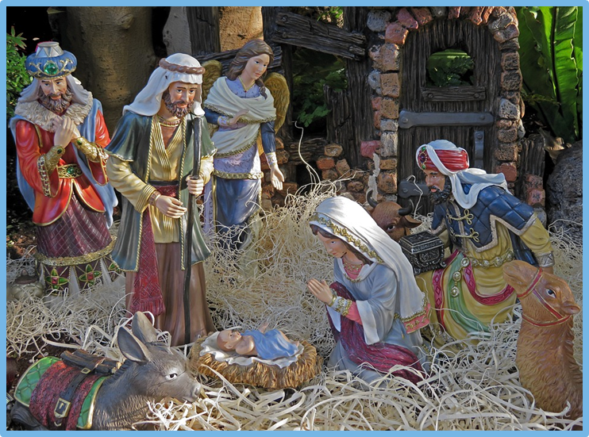
https://pixabay.com/hu/nativity-kar%C3%A1csony-kis-j%C3%A9zussal-3023492/

Slide 4
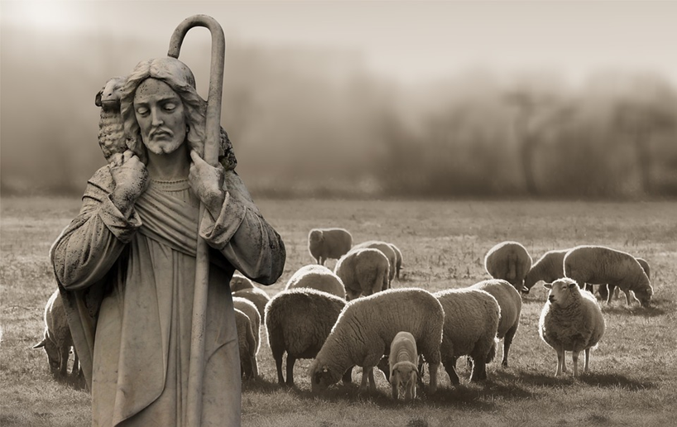
https://pixabay.com/hu/vall%C3%A1s-hit-p%C3%A1sztor-sch%C3%A4fer-juh-3450127/

Slide 5
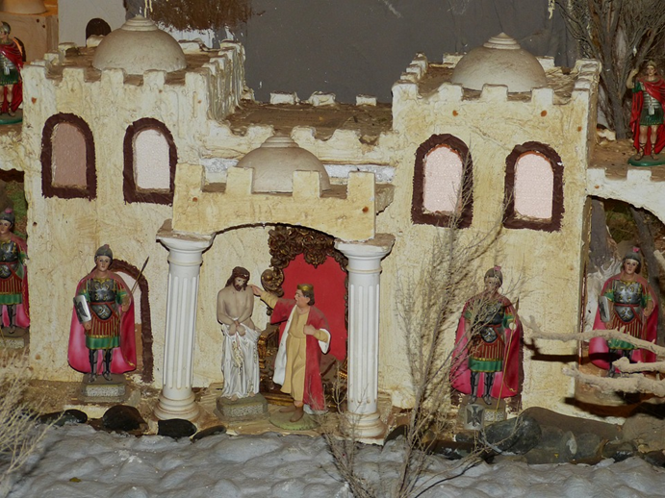
https://pixabay.com/hu/szenved%C3%A9ly-kereszt%C3%A9nys%C3%A9g-nagyp%C3%A9ntek-1167636/

Slide 6
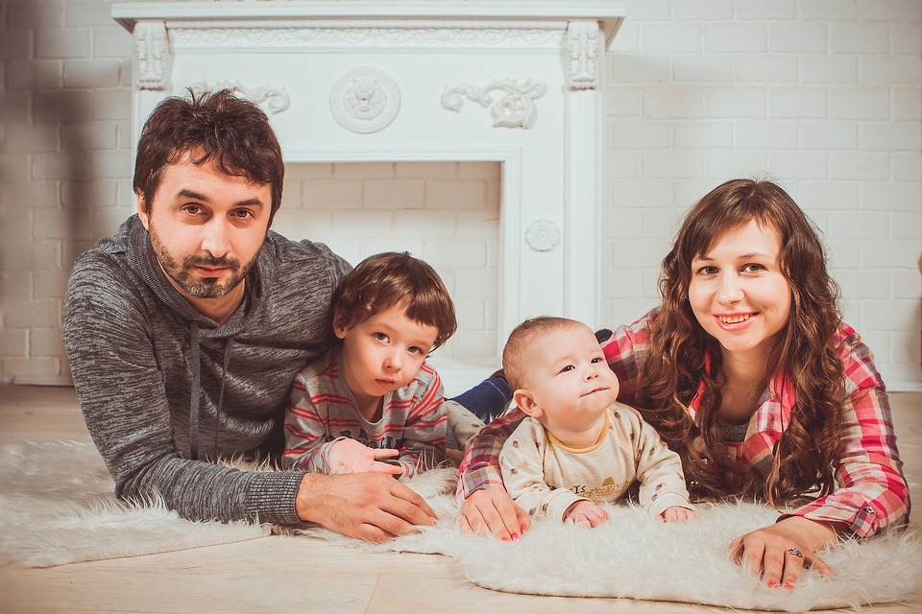
https://pixabay.com/hu/csal%C3%A1d-csal%C3%A1di-fot%C3%B3z%C3%A1s-2972226/

Slide 7
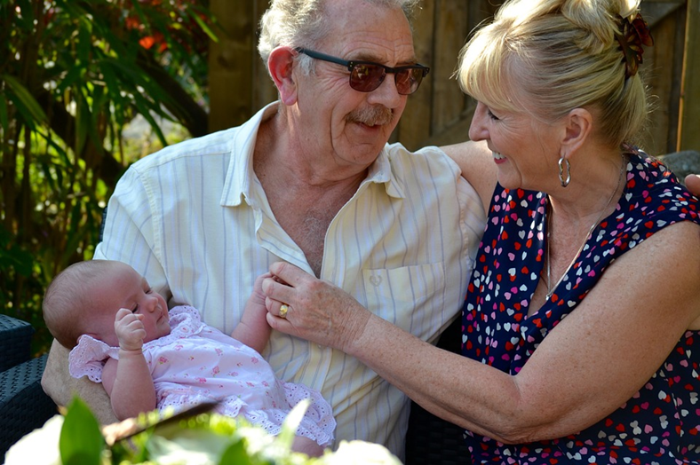
https://pixabay.com/hu/nagysz%C3%BCl%C5%91k-csecsem%C5%91-nagysz%C3%BCl%C5%91k-1703766/

